Slide 1
【第4回】合同委員会
調査班報告
Date:2023/10/4
Members Only
2015-2022 Japan Breath Alcohol Testing Consortium All Right Reserved.

Slide 2
ロゴマークの使用について①
アルコール検知器協議会ロゴ・マーク使用規定より(9条)
9．アルコール検知器協議会 ロゴ・マーク 使用禁止事項
次に掲げる場合には使用してはならない。
1）飲酒運転や飲酒の問題を著しく助長するような表現が認められる場合
2）アルコール検知器の利用企業や消費者の利益を害すると認められる場合
3）アルコール検知器協議会の信用又は品位を害すると認められる場合
4）会員であるないに関わらず、協議会ロゴやマークが、アルコール検知器に関する何
らかの誤解や誤認を招く態様で使用している場合
5）法令や公序良俗に反すると認められる場合
加盟企業さまは今一度協議会ロゴの取り扱い・表記方法について確認し、
誤認を与えないような記載をお願いします。掲載済みHPやチラシ等も表記をご確認ください。
Members Only
2015-2022 Japan Breath Alcohol Testing Consortium All Right Reserved.

Slide 3
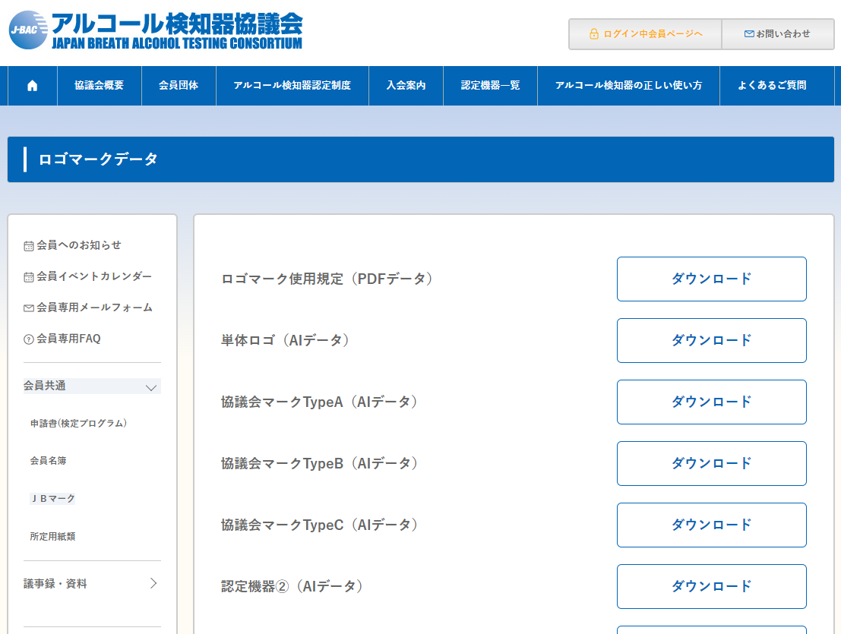
ロゴマークの使用について②
ロゴマーク使用規定はJBACホームページ＞会員専用＞JBマーク の中にあります。
Members Only
2015-2022 Japan Breath Alcohol Testing Consortium All Right Reserved.

Slide 4
1.今回調査のポイント
１：2023年12月義務化の記載内容について
２：新規企業様の認定機器マーク等使用状況確認
３：退会済み企業様の協議会マーク等使用状況確認
４：旧認定機器マークの使用確認
Members Only
2015-2022 Japan Breath Alcohol Testing Consortium All Right Reserved.

Slide 5
2.調査報告
調査対象企業：75社(会員企業72社、退会済企業3社)
調査完了 ：調査実施中
調査期間 ：2023年11月6日～
誤認事項あり：企業数 6社 件数 11件
内訳）認定機器の型式表記誤り 1件
未認定機器の付近に協議会ロゴを記載 3件
2022/10義務化開始表記の訂正なし 6件
義務化開始日の表記なし 1件
→修正依頼済、修正対応中
Members Only
2015-2022 Japan Breath Alcohol Testing Consortium All Right Reserved.

Slide 6
3.連絡事項
・正しい情報発信
「2022/10義務化開始表記の訂正なし 6件」
「義務化開始日の表記なし 1件」
アルコール検知器協議会会員として正しい情報発信をお願いします。
2024年4月1日より貸切バスの安全性向上に向けた対策のための
制度改正が実施されます。アルコールチェックや関連する法令等について、正しい情報発信、記載をお願い致します。
利用方法
アルコール検知器認定制度
法令の内容
機器のメンテナンス
法改正の日程
Members Only
2015-2022 Japan Breath Alcohol Testing Consortium All Right Reserved.

Slide 7
4.調査概要/次回調査
調査目的 ：当協議会会員企業が協議会の活動目的や
認定制度への正しい理解をもち、適切な表現、
情報発信等を行うため
調査対象企業：75社(2024/2/13時点)
調査対象 ：各企業HP、LP(HPに紐づくもの)、
販売サイト(HPに紐づくもの)、
HPに掲載のあるチラシ等
実施時期 ：2024年5月頃～
流れ ：調査班にて調査対象の調査→判定→該当企業へ連絡→改善
Members Only
2015-2022 Japan Breath Alcohol Testing Consortium All Right Reserved.

Slide 8
5.次回調査のポイント
１：新規企業様の協議会マーク・認定機器マーク等
使用状況確認
２：新規J-BAC認証取得企業様の認定機器マーク等
使用状況確認
３：2024年4月貸切バスの制度変更の記載について
Members Only
2015-2022 Japan Breath Alcohol Testing Consortium All Right Reserved.

